Slide 1
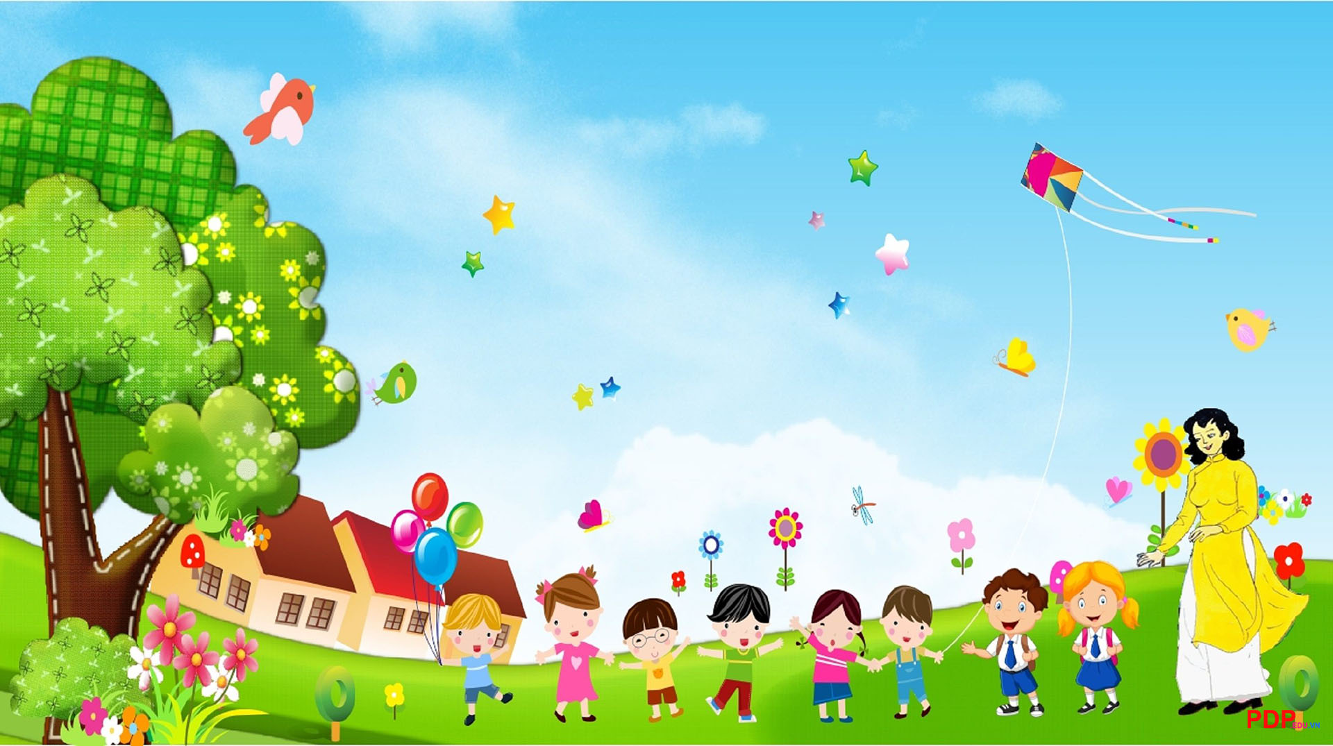
CHÀO MỪNG QUÝ THẦY, CÔ GIÁO VỀ DỰ GIỜ !
Phân môn: Tập đọc
Lớp 3
Giáo viên : Phạm Thị Nguyệt
Đơn vị: Trường Tiểu học Thanh An

Slide 2
KIỂM TRA BÀI CŨ

Slide 3
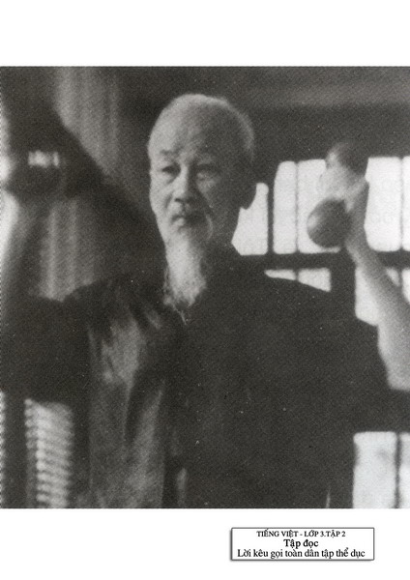

Slide 4
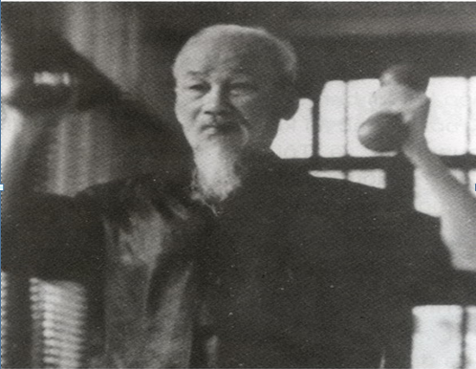
Thứ hai ngày 04 tháng 04 năm 2023
Tập đọc
Lời kêu gọi toàn dân tập thể dục
(Trích)

Slide 5
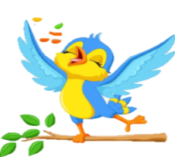
Luyện đọc câu dài
- Mỗi một người dân yếu ớt tức là cả nước yếu ớt, mỗi một người dân mạnh khoẻ là cả nước mạnh khoẻ.
- Vậy nên luyện tập thể dục, bồi bổ sức khỏe là bổn phận của mỗi một người dân yêu nước.

Slide 6
Thứ hai ngày 04 tháng 04 năm 2022
Tập đọc
Lời kêu gọi toàn dân tập thể dục
Bài tập đọc được chia làm 3 đoạn:
Đoạn 1: Giữ gìn dân chủ … cả nước khỏe mạnh.
Đoạn 2: Vậy nên luyện tập… như vậy là sức khỏe.
Đoạn 3: Phần còn lại.

Slide 7
TÌM HIỂU BÀI

Slide 8
PHIẾU HỌC TẬP
Câu 1: Sức khoẻ cần như thế nào trong xây dựng và bảo vệ Tổ quốc ?
Câu 2: Vì sao tập thể dục là bổn phận của mỗi người yêu nước ?

Slide 9
Thứ hai ngày 04 tháng 04 năm 2023
Tập đọc
Lời kêu gọi toàn dân tập thể dục
(Trích)
Tìm hiểu bài
Câu 1: Sức khoẻ cần như thế nào trong xây dựng và bảo vệ Tổ quốc ?
+ Có sức khoẻ để: giữ gìn dân chủ, xây dựng nước nhà, gây đời sống mới
dân chủ

Slide 10
Thứ hai ngày 04 tháng 04 năm 2022
Tập đọc
Lời kêu gọi toàn dân tập thể dục
(Trích)
Tìm hiểu bài
Câu 2: Vì sao tập thể dục là bổn phận của mỗi người yêu nước ?
+ Tập thể dục là bổn phận của mỗi người dân yêu nước vì mỗi một người dân yếu ớt là cả nước yếu ớt; mỗi người dân mạnh khoẻ là cả nước mạnh khoẻ.
bổn phận

Slide 11
Câu 3. Em sẽ làm gì sau khi đọc bài Lời kêu gọi toàn dân tập thể dục của Bác Hồ ?

Slide 12
Nội dung:
Lời kêu gọi toàn dân tập thể dục của Bác Hồ là lời kêu gọi đúng đắn, giàu sức thuyết phục. Từ đó, toàn dân có ý thức luyện tập để bồi bổ sức khỏe.

Slide 13
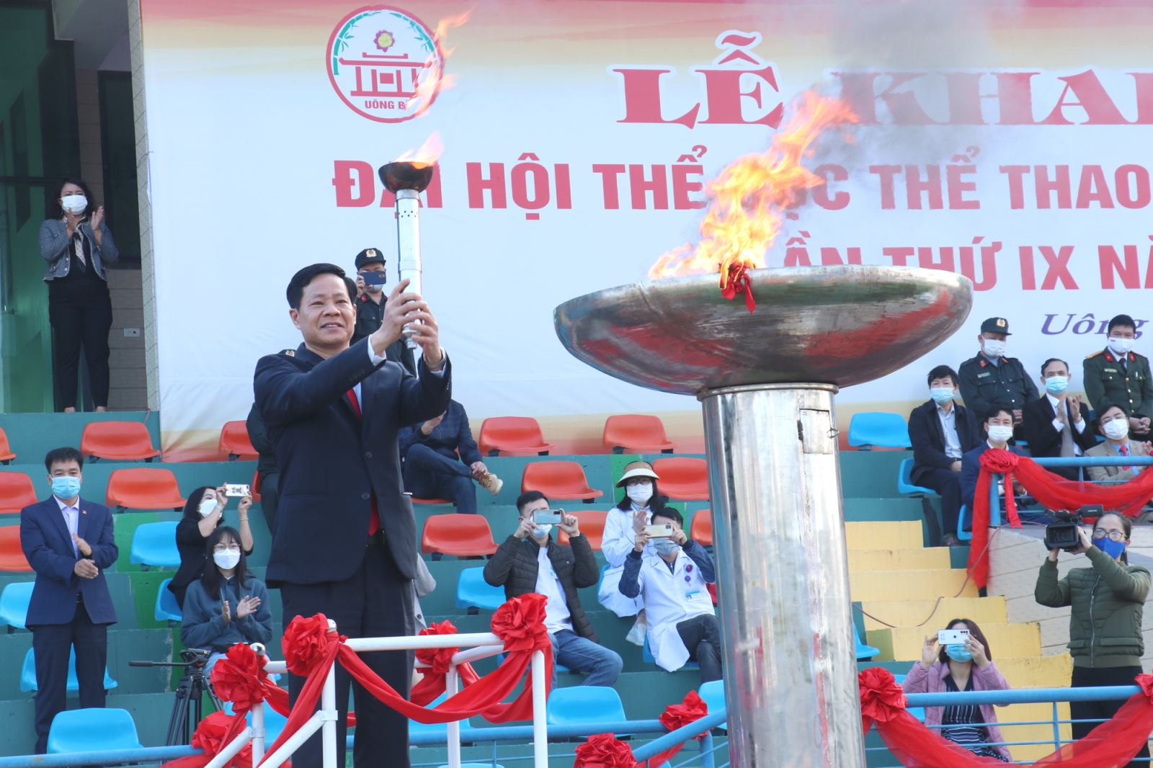
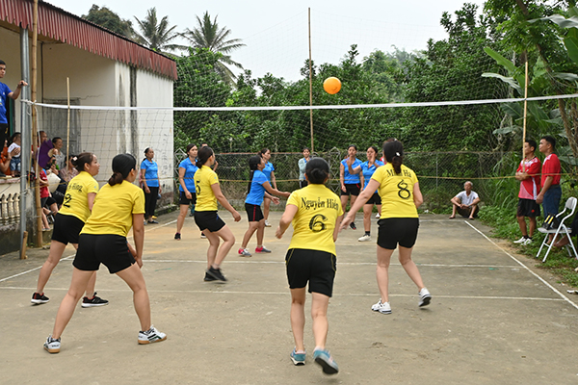
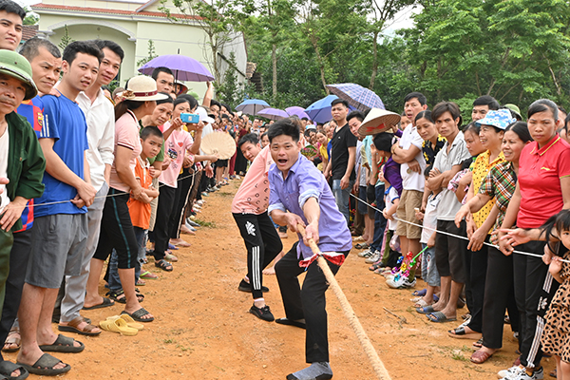
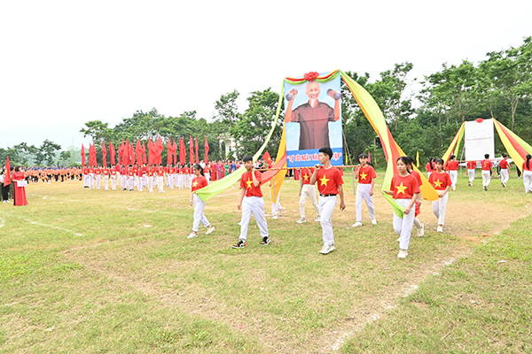
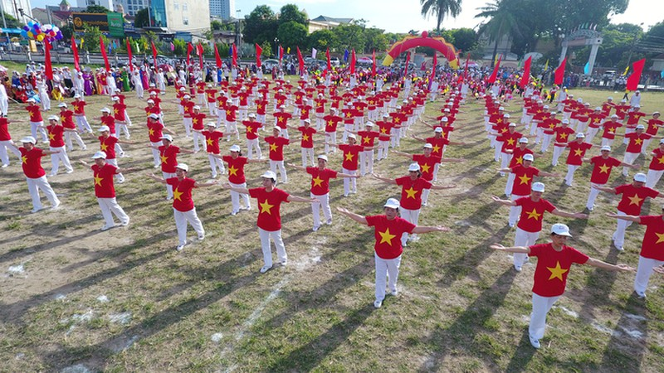
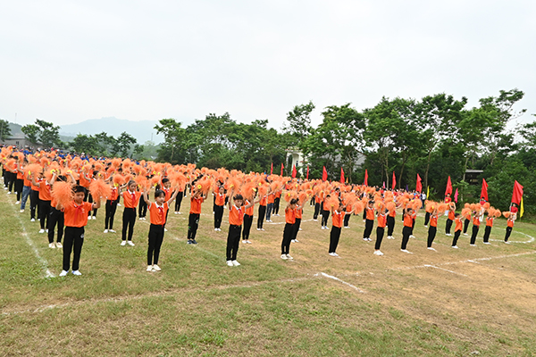

Slide 14
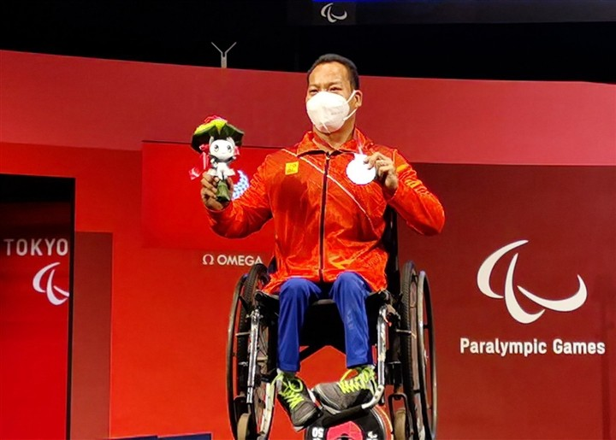
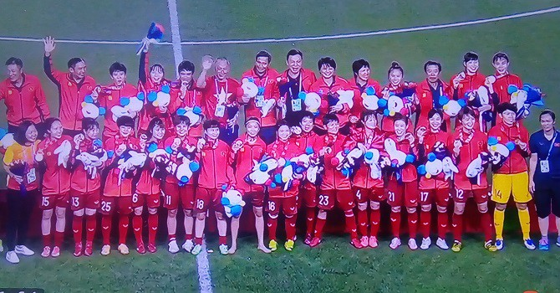
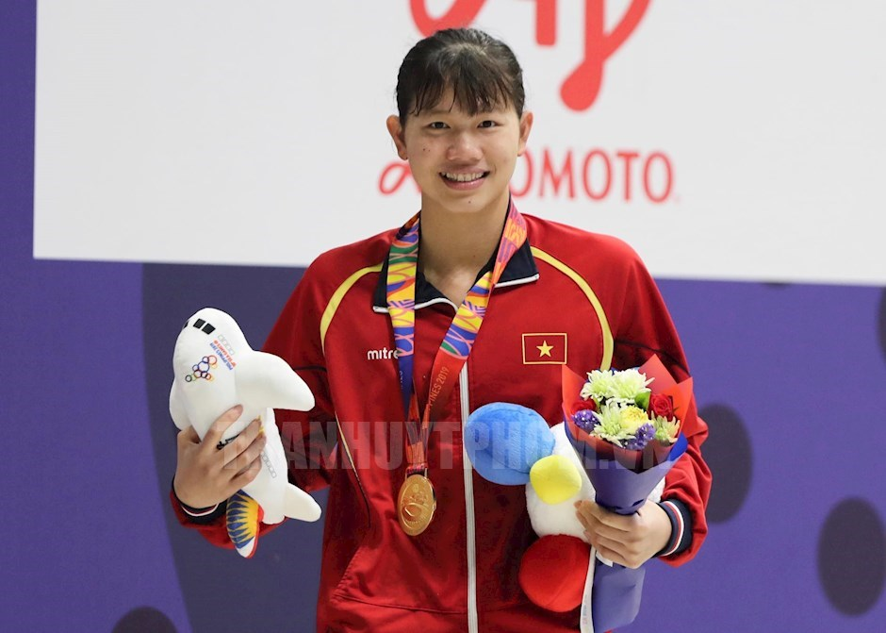
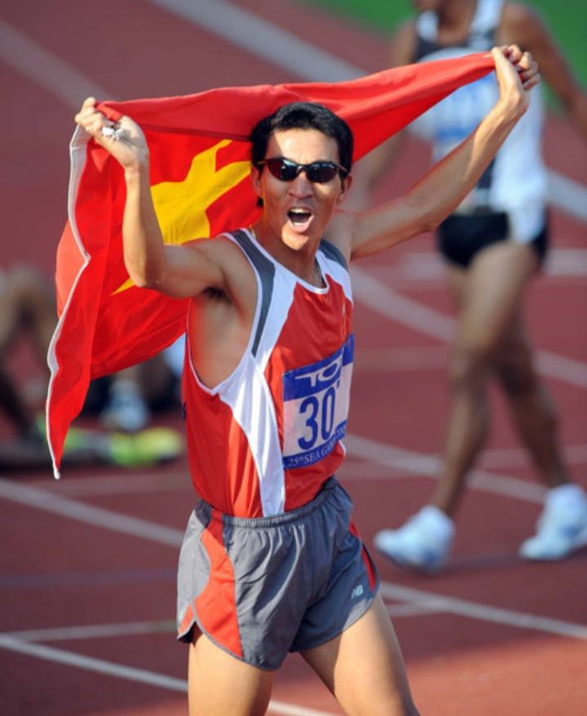
Đội tuyển bóng đá nữ Việt Nam: 6 lần giành
huy chương vàng SEA Games
Vận động viên bơi: Nguyễn Thị Ánh Viên
Vận động viên cử tạ người khuyết tật: Lê Văn Công
Vận động viên điền kinh: Nguyễn Đình Cương

Slide 15
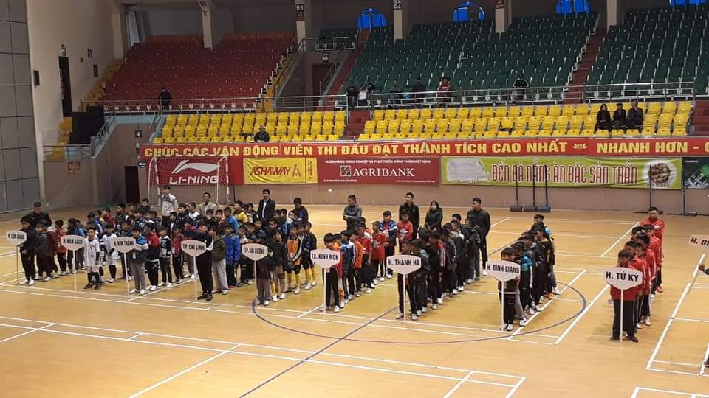
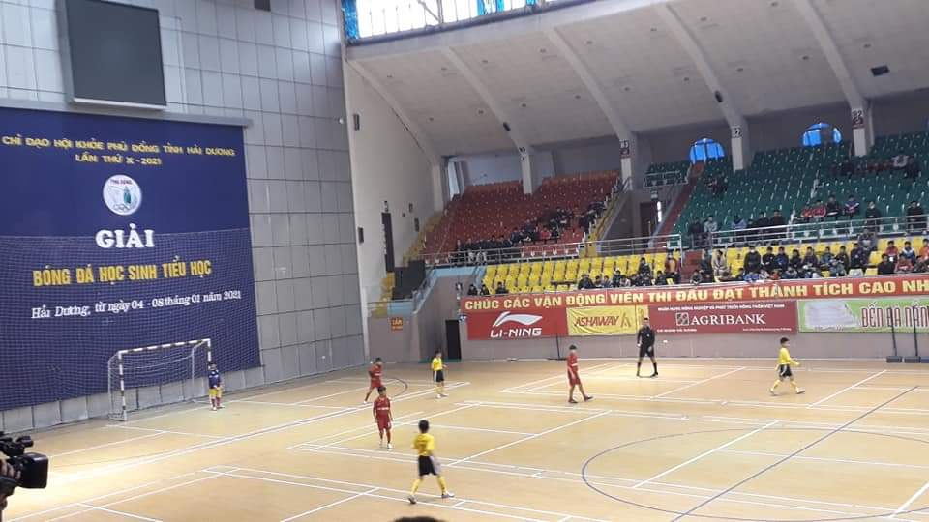
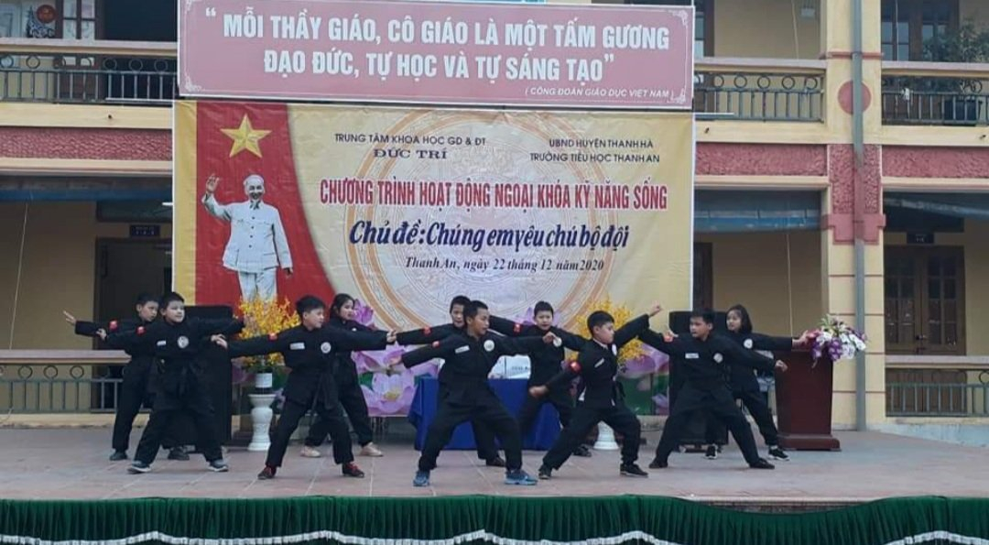
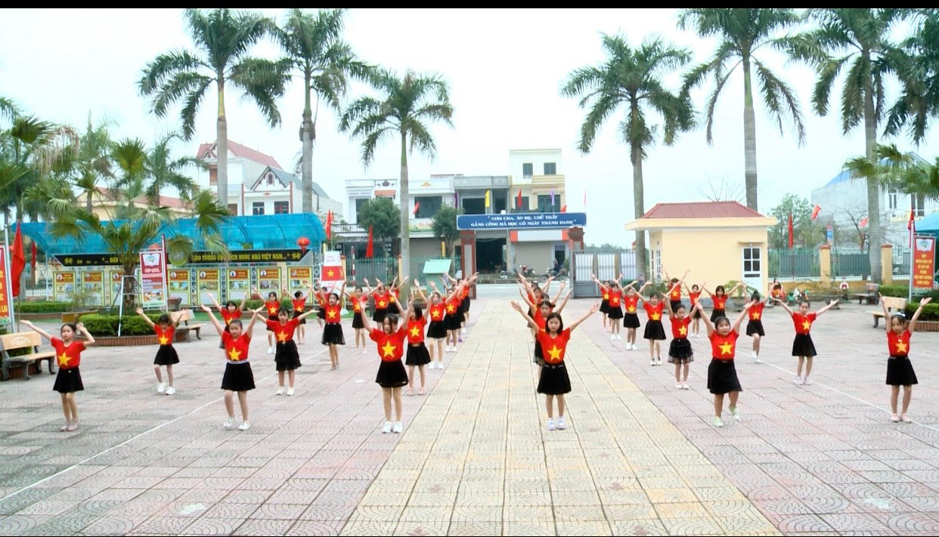
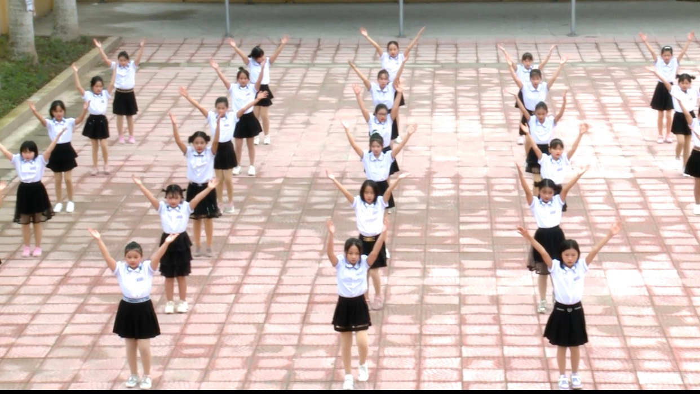

Slide 16
Luyện đọc lại

Slide 17
Luyện đọc diễn cảm:
Giữ gìn dân chủ,/ xây dựng nước nhà,/ gây đời sống mới,/
cũng cần có mới thành công.// Mỗi một người dân
tức là cả nước , / mỗi một người dân là cả nước
.//
Vậy nên thể dục,/ sức khỏe là của mỗi một người yêu nước.// Việc đó không tốn kém,/ khó khăn gì.// Gái trai,/ già trẻ ai cũng nên làm và ai cũng làm được.// Ngày nào cũng tập thì / ,/như vậy là sức khỏe.//
Tôi mong đồng bào ta ai cũng tập thể dục.// Tự tôi,/ ngày nào tôi cũng tập.//
việc gì
việc gì
sức khỏe
sức khỏe
yếu ớt
yếu ớt
yếu ớt
yếu ớt
mạnh khoẻ
mạnh khoẻ
mạnh khoẻ
mạnh khoẻ
luyện tập
luyện tập
bồi bổ
bồi bổ
bổn phận
bổn phận
khí huyết lưu thông
khí huyết lưu thông
tinh thần đầy đủ
tinh thần đầy đủ
gắng
gắng

Slide 19
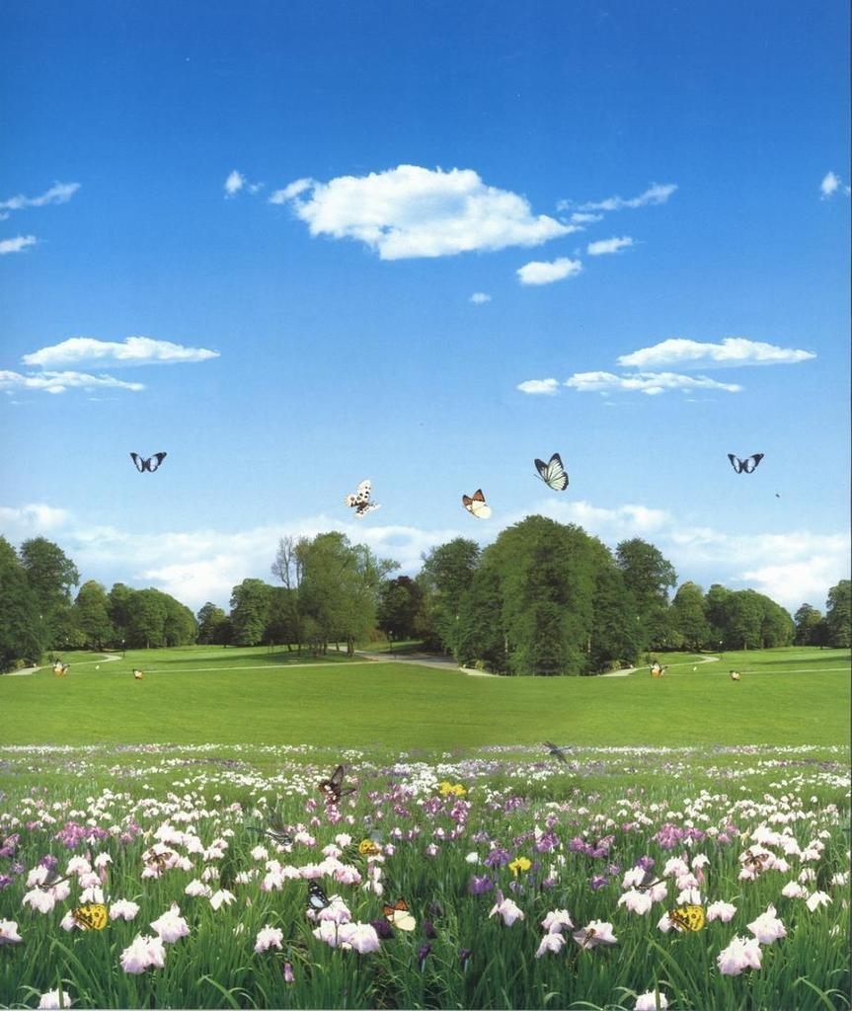
CHÀO CÁC EM !
Chúc các em chăm ngoan, học giỏi

